Slide 1
TRƯỜNG TIỂU HỌC PHÚC LỢI
TIẾNG VIỆT 1

Slide 2

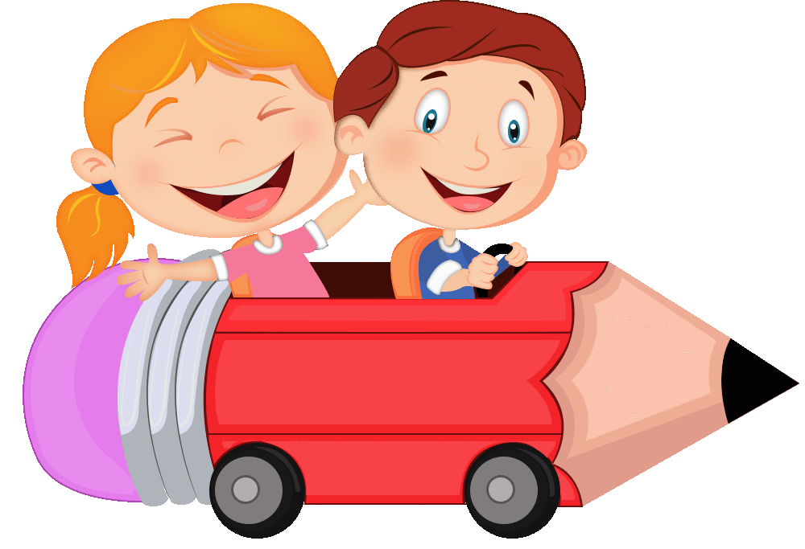
VƯỢT CHƯỚNG NGẠI VẬT
Team 1A

Slide 3




Slide 4




Đọc đoạn 1 bài “Câu hỏi của sói” và trả lời câu hỏi:
Chuyện gì xảy ra khi sóc đang chuyền trên cành cây?
02

Slide 5


Đố vui:
Trông xa tưởng là mèo
Lại gần hóa ra chim
Ban ngày ngủ lim dim
Đêm đêm đi lùng chuột.
Là con gì?
03

Slide 6


Vì sao sói lúc nào cũng cảm thấy buồn bực?

Slide 7
TIẾT 1

Slide 8

01

Slide 9
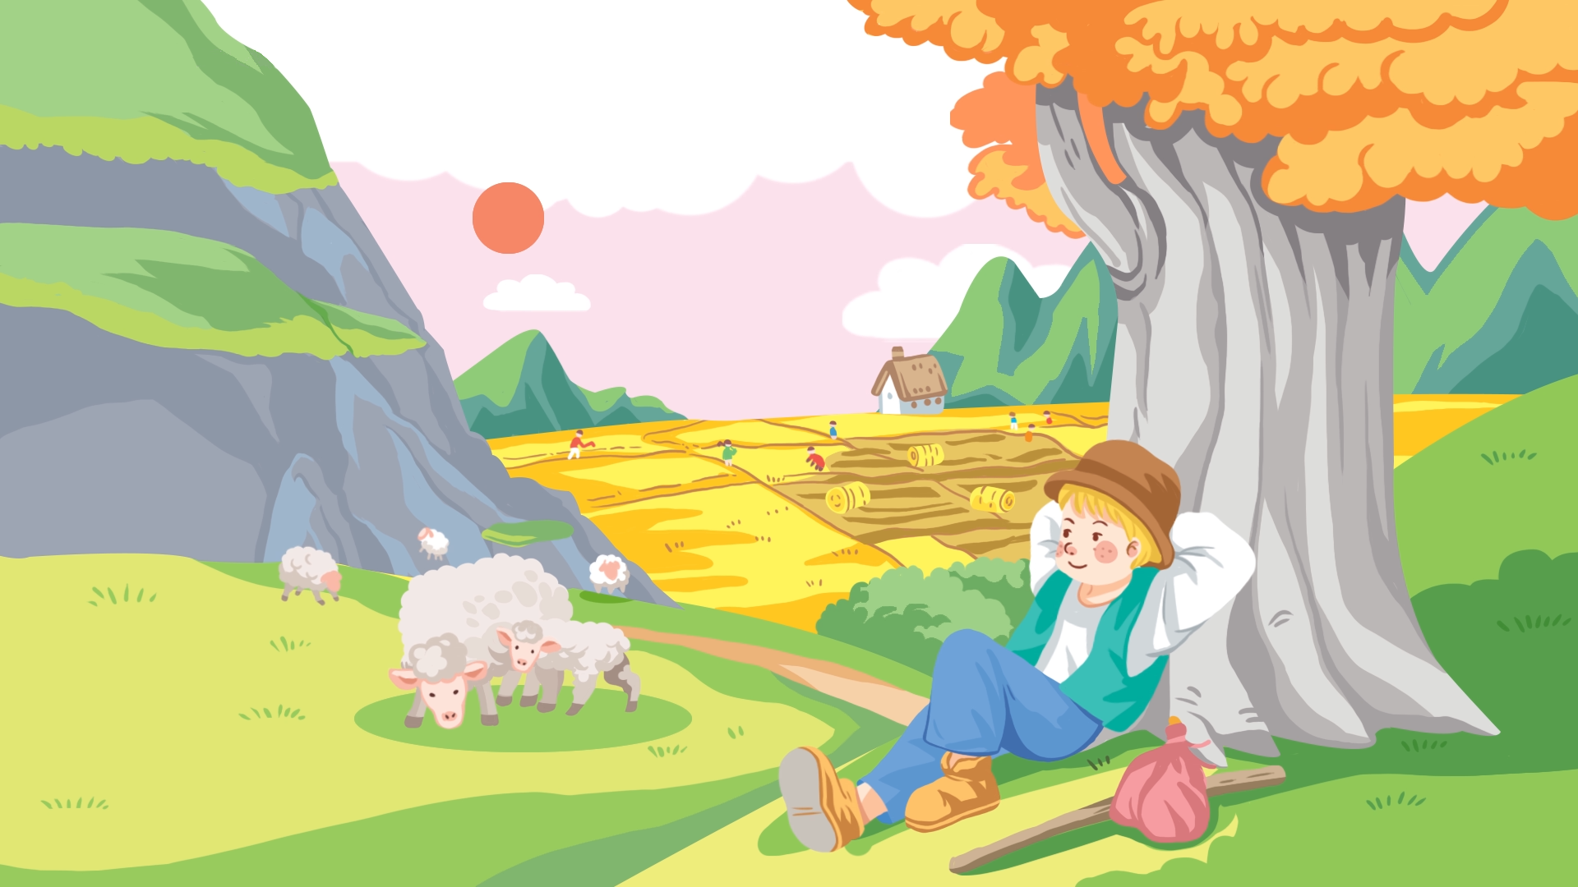
1
Quan sát tranh và nói về con người, cảnh vật trong tranh

Slide 10

02

Slide 11

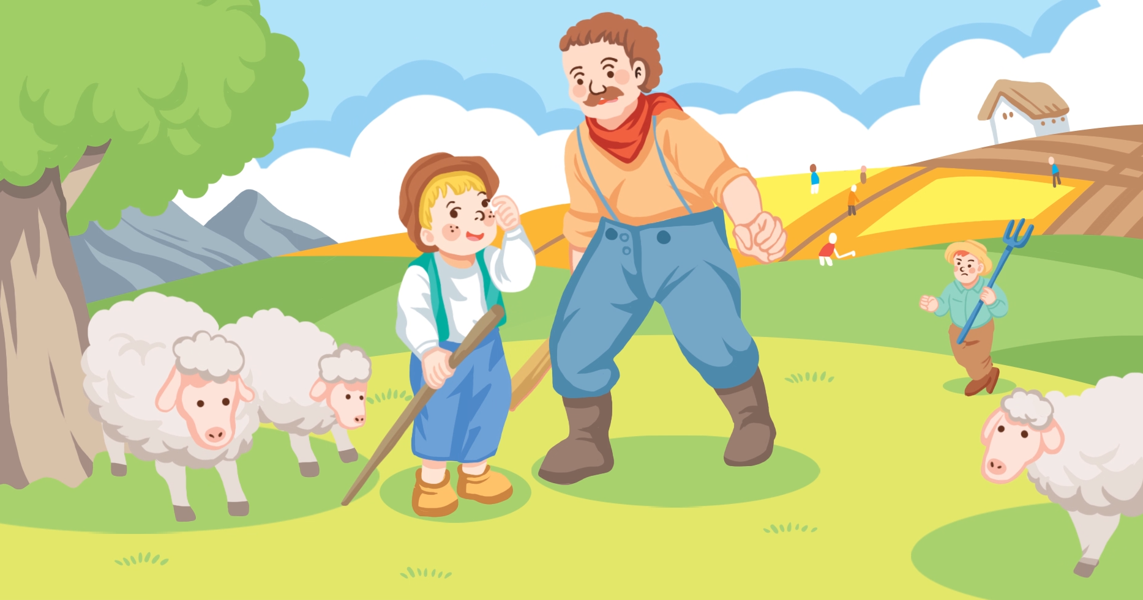
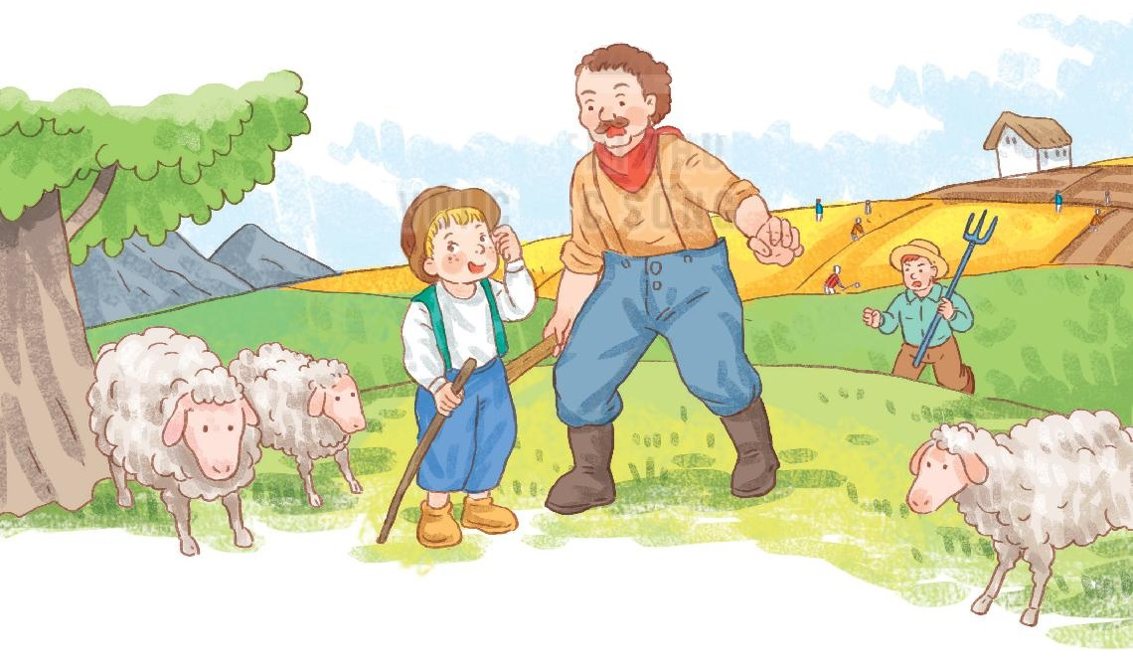
ĐỌC
Chú bé chăn cừu
Có một chú bé chăn cừu thường thả cừu gần chân núi. Một hôm thấy buồn quá, chú nghĩ ra một trò đùa cho vui. Chú giả vờ kêu toáng lên:
- Sói! Sói! Cứu tôi với!
Nghe tiếng kêu cứu, mấy bác nông dân đang làm việc gần đấy tức tốc chạy tới. Nhưng họ không thấy sói đâu. Thấy vậy, chú khoái chí lắm.
Mấy hôm sau, chú lại bày ra trò ấy. Các bác nông dân lại chạy tới. Rồi một hôm, sói đến thật. Chú hốt hoảng kêu gào xin cứu giúp. Các bác nông dân nghĩ là chú lại lừa mình, nên vẫn thản nhiên làm việc. Thế là sói thỏa thuê ăn thịt hết cả đàn cừu.
( Theo Ê-dốp )

Slide 12
ĐỌC
Chú bé chăn cừu
Có một chú bé chăn cừu thường thả cừu gần chân núi. Một hôm thấy buồn quá, chú nghĩ ra một trò đùa cho vui. Chú giả vờ kêu toáng lên:
- Sói! Sói! Cứu tôi với!
Nghe tiếng kêu cứu, mấy bác nông dân đang làm việc gần đấy tức tốc chạy tới. Nhưng họ không thấy sói đâu. Thấy vậy, chú khoái chí lắm.
Mấy hôm sau, chú lại bày ra trò ấy. Các bác nông dân lại chạy tới. Rồi một hôm, sói đến thật. Chú hốt hoảng kêu gào xin cứu giúp. Các bác nông dân nghĩ là chú lại lừa mình, nên vẫn thản nhiên làm việc. Thế là sói thỏa thuê ăn thịt hết cả đàn cừu.
( Theo Ê-dốp )

Slide 13
ĐỌC
Chú bé chăn cừu
1
2
Có một chú bé chăn cừu thường thả cừu gần chân núi. Một hôm thấy buồn quá, chú nghĩ ra một trò đùa cho vui. Chú giả vờ kêu toáng lên:
- Sói! Sói! Cứu tôi với!
Nghe tiếng kêu cứu, mấy bác nông dân đang làm việc gần đấy tức tốc chạy tới. Nhưng họ không thấy sói đâu. Thấy vậy, chú khoái chí lắm.
Mấy hôm sau, chú lại bày ra trò ấy. Các bác nông dân lại chạy tới. Rồi một hôm, sói đến thật. Chú hốt hoảng kêu gào xin cứu giúp. Các bác nông dân nghĩ là chú lại lừa mình, nên vẫn thản nhiên làm việc. Thế là sói thỏa thuê ăn thịt hết cả đàn cừu.
3
4
5
6
7
8
9
10
11
12
13
14
15
( Theo Ê-dốp )

Slide 14

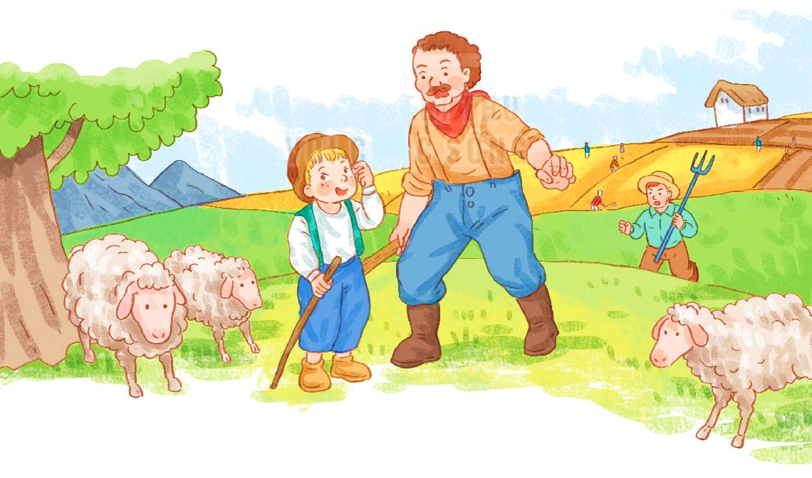
Nghe tiếng kêu cứu, mấy bác nông dân đang làm việc gần đấy tức tốc chạy tới.
Luyện đọc câu dài
Các bác nông dân nghĩ là chú lại lừa mình, nên vẫn thản nhiên làm việc.

Slide 15


ĐỌC
Chú bé chăn cừu
Có một chú bé chăn cừu thường thả cừu gần chân núi. Một hôm thấy buồn quá, chú nghĩ ra một trò đùa cho vui. Chú giả vờ kêu toáng lên:
- Sói! Sói! Cứu tôi với!
Nghe tiếng kêu cứu, mấy bác nông dân đang làm việc gần đấy tức tốc chạy tới. Nhưng họ không thấy sói đâu. Thấy vậy, chú khoái chí lắm.
Có một chú bé chăn cừu thường thả cừu gần chân núi. Một hôm thấy buồn quá, chú nghĩ ra một trò đùa cho vui. Chú giả vờ kêu toáng lên:
- Sói! Sói! Cứu tôi với!
Nghe tiếng kêu cứu, mấy bác nông dân đang làm việc gần đấy tức tốc chạy tới. Nhưng họ không thấy sói đâu. Thấy vậy, chú khoái chí lắm.
Mấy hôm sau, chú lại bày ra trò ấy. Các bác nông dân lại chạy tới. Rồi một hôm, sói đến thật. Chú hốt hoảng kêu gào xin cứu giúp. Các bác nông dân nghĩ là chú lại lừa mình, nên vẫn thản nhiên làm việc. Thế là sói thỏa thuê ăn thịt hết cả đàn cừu.
Mấy hôm sau, chú lại bày ra trò ấy. Các bác nông dân lại chạy tới. Rồi một hôm, sói đến thật. Chú hốt hoảng kêu gào xin cứu giúp. Các bác nông dân nghĩ là chú lại lừa mình, nên vẫn thản nhiên làm việc. Thế là sói thỏa thuê ăn thịt hết cả đàn cừu.
( Theo Ê-dốp )
Notes:
Văn bản chia thành mấy đoạn?

Slide 16

tức tốc
làm một việc gì đó ngay lập tức, rất gấp
GIẢI NGHĨA TỪ
thản nhiên
có vẻ tự nhiên như bình thường, coi như không có chuyện gì
thoả thuê
rất thoả, được tha hồ theo ý muốn

Slide 17
ĐỌC
Chú bé chăn cừu
Có một chú bé chăn cừu thường thả cừu gần chân núi. Một hôm thấy buồn quá, chú nghĩ ra một trò đùa cho vui. Chú giả vờ kêu toáng lên:
- Sói! Sói! Cứu tôi với!
Nghe tiếng kêu cứu, mấy bác nông dân đang làm việc gần đấy tức tốc chạy tới. Nhưng họ không thấy sói đâu. Thấy vậy, chú khoái chí lắm.
Mấy hôm sau, chú lại bày ra trò ấy. Các bác nông dân lại chạy tới. Rồi một hôm, sói đến thật. Chú hốt hoảng kêu gào xin cứu giúp. Các bác nông dân nghĩ là chú lại lừa mình, nên vẫn thản nhiên làm việc. Thế là sói thỏa thuê ăn thịt hết cả đàn cừu.
( Theo Ê-dốp )
Notes:
Văn bản chia thành mấy đoạn?

Slide 18
TIẾT 2

Slide 19

03

Slide 20
ĐỌC
Chú bé chăn cừu
Có một chú bé chăn cừu thường thả cừu gần chân núi. Một hôm thấy buồn quá, chú nghĩ ra một trò đùa cho vui. Chú giả vờ kêu toáng lên:
- Sói! Sói! Cứu tôi với!
Nghe tiếng kêu cứu, mấy bác nông dân đang làm việc gần đấy tức tốc chạy tới. Nhưng họ không thấy sói đâu. Thấy vậy, chú khoái chí lắm.
Mấy hôm sau, chú lại bày ra trò ấy. Các bác nông dân lại chạy tới. Rồi một hôm, sói đến thật. Chú hốt hoảng kêu gào xin cứu giúp. Các bác nông dân nghĩ là chú lại lừa mình, nên vẫn thản nhiên làm việc. Thế là sói thỏa thuê ăn thịt hết cả đàn cừu.
( Theo Ê-dốp )
Notes:
Văn bản chia thành mấy đoạn?

Slide 21
3
TRẢ LỜI CÂU HỎI
a. Ban đầu, nghe tiếng kêu cứu, mấy bác nông dân đã làm gì?
Ban đầu, nghe tiếng kêu cứu, mấy bác nông dân đã tức tốc chạy tới.

Slide 22
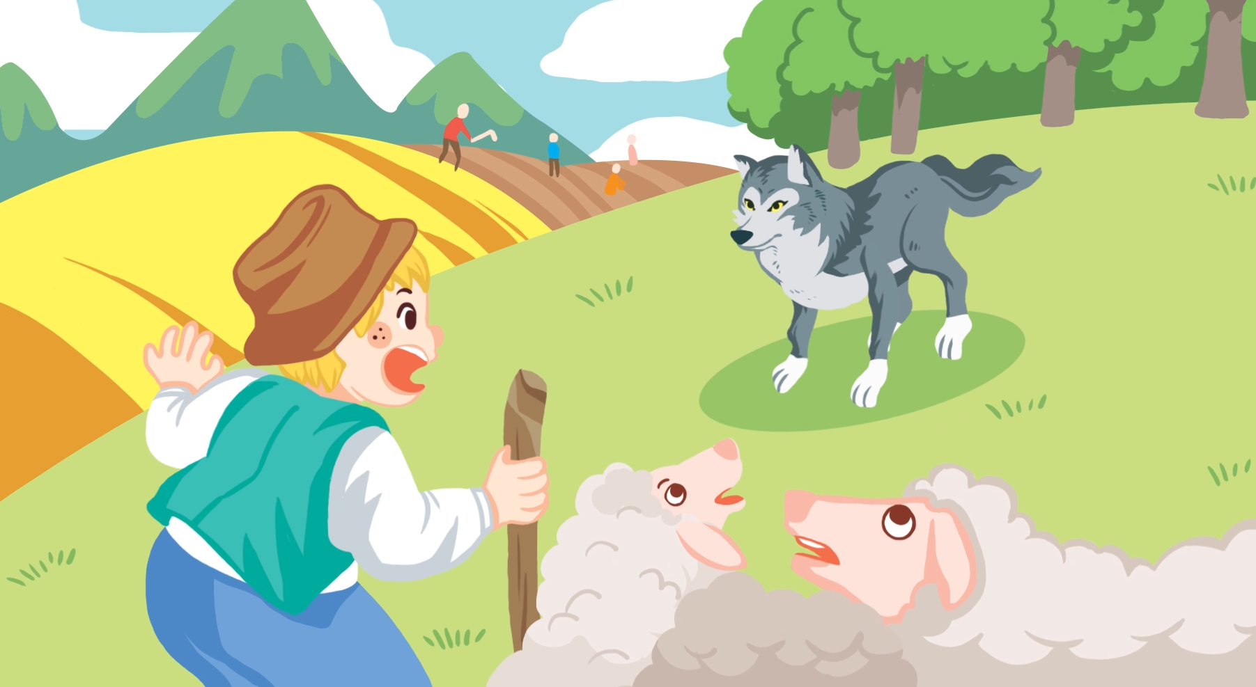
3
TRẢ LỜI CÂU HỎI
b. Vì sao bầy sói có thể thỏa thuê ăn thịt cừu?
Bầy sói có thể thỏa thuê ăn thịt cừu vì không có ai đến cứu giúp cậu bé cả.

Slide 23
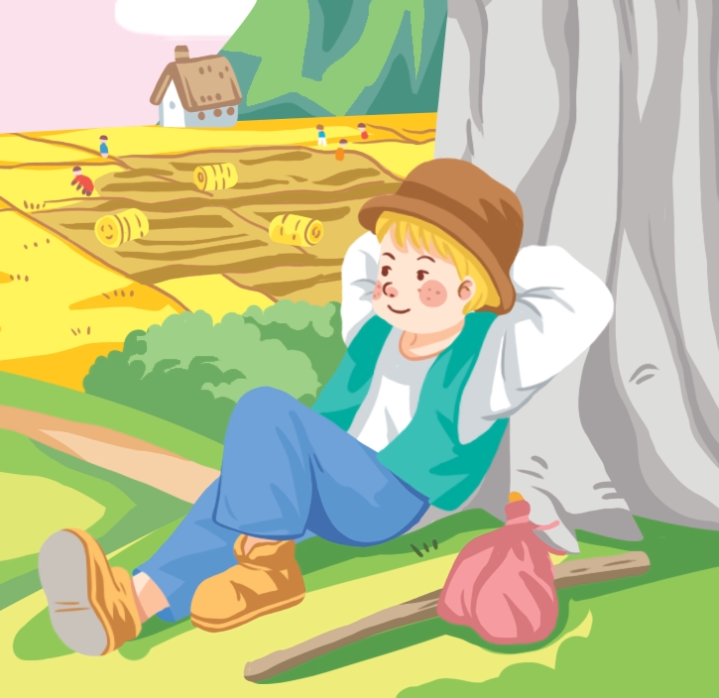
3
TRẢ LỜI CÂU HỎI
c. Em rút ra được bài học gì từ câu chuyện này?
Câu chuyện muốn nói với chúng ta, hãy biết đùa vui đúng chỗ, đúng lúc, không lấy việc nói dối làm trò đùa. Em nghĩ rằng chúng ta không nên nói dối.

Slide 24

04

Slide 25
4
Viết vào vở câu trả lời cho câu hỏi c ở mục 3
c. Em rút ra được bài học gì từ câu chuyện này ?
(…)
Em nghĩ rằng chúng ta không nên nói dối.
Notes:
GV hướng dẫn HS viết hoa chữ cái đầu câu; đặt dấu chấm, dấu phẩy đúng vị trí.

Slide 26
HOẠT ĐỘNG TIẾP NỐI

